Slide 1

前端主流技术
React简介
基于React+webpack+es6的 开发环境介绍
React jsx
React 组件
React state
React props
React 组件生命周期
福利赠送（ReactNative简介）

Slide 2
前端主流技术
Node.js
模块化： commonjs es6 amd(require.js) cmd(seajs)
包管理：npm bower yarn
构建工具grunt gulp webpack
框架：angular react vue
react全家桶：react + react-router + redux

Slide 3
React简介
React 起源于 Facebook
优点：
Virtual DOM 机制，DOM Diff 算法。
组件化开发，代码复用。
自动更新，免去繁琐的Dom操作
代码更容易维护
缺点：
React本身只是一个V而已，并不是一个完整的框架

Slide 4
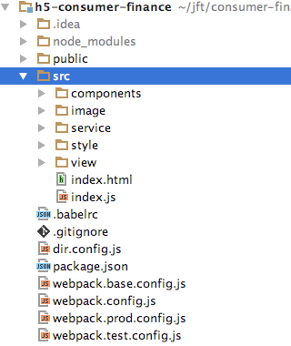
基于React+webpack+es6的 开发环境介绍

Slide 5
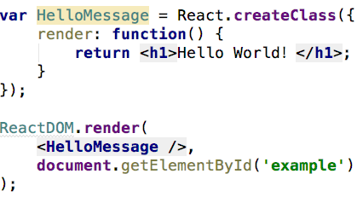
React jsx
JSX 执行更快，因为它在编译为 JavaScript 代码后进行了优化。
它是类型安全的，在编译过程中就能发现错误。
使用 JSX 编写模板更加简单快速。

Slide 6
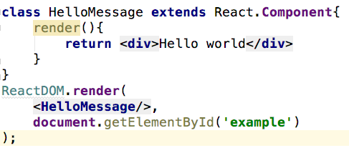
React 组件
React.createClass 方法用于生成一个组件类 HelloMessage。
<HelloMessage /> 实例组件类并输出信息。
复合组件
Notes:
Style className

Slide 7
React state
React 把组件看成是一个状态机（State Machines）。通过与用户的交互，实现不同状态，你只要改变组件的状态，就会重新渲染UI
通过setState(data,callback)函数改变state,改变状态，就会触发React更新UI

Slide 8
React props
组件与组件之间的一种传值方式。
state 和 props 主要的区别在于 props 是不可变的，而 state 可以根据与用户交互来改变。

Slide 9
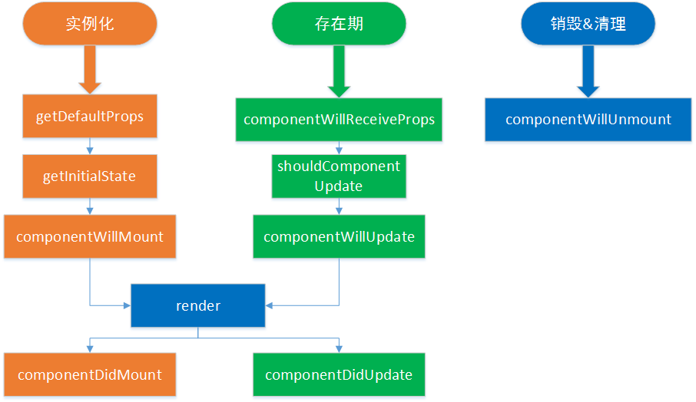
React 组件生命周期
getDefaultProps
getInitialState
componentWillMount
componentDidMount
componentWillReceiveProps
shouldComponentUpdate
componentWillUpdate
componentDidUpdate
componentWillUnmount

Slide 10
ReactNative简介
面向前端开发者的用于编写移动应用的框架
优点
降低成本，Learn once，Write anywhere!
跨平台＋动态更新
代码复用
开发速度更快，相比于 Hybrid 框架，性能更好。
缺点
做不到 Write once, Run everywhere，依然需要为 iOS 和 Android平台提供两套不同的代码，即使是共用组件，也会有平台独享的函数。
不能做到完全屏蔽 iOS 端或 Android 的细节，前端开发者必须对原生平台有所了解。加重了学习成本。对于移动端开发者来说，完全不具备用 React Native 开发的能力。
利用脚本语言进行原生平台开发的一次成功尝试，降低了前端开发者入门移动端的门槛，一定业务场景下具有独特的优势，几乎不可能取代原生平台开发。

